Slide 1
Chapitre 5.2
L’entre-deux guerres

Slide 2
L’entre-deux guerres
1919-1939

Slide 3
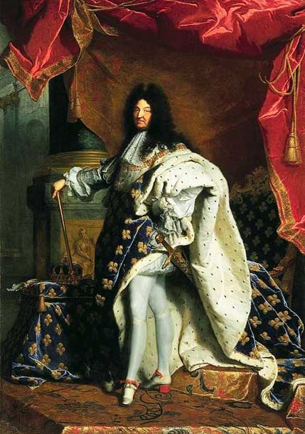
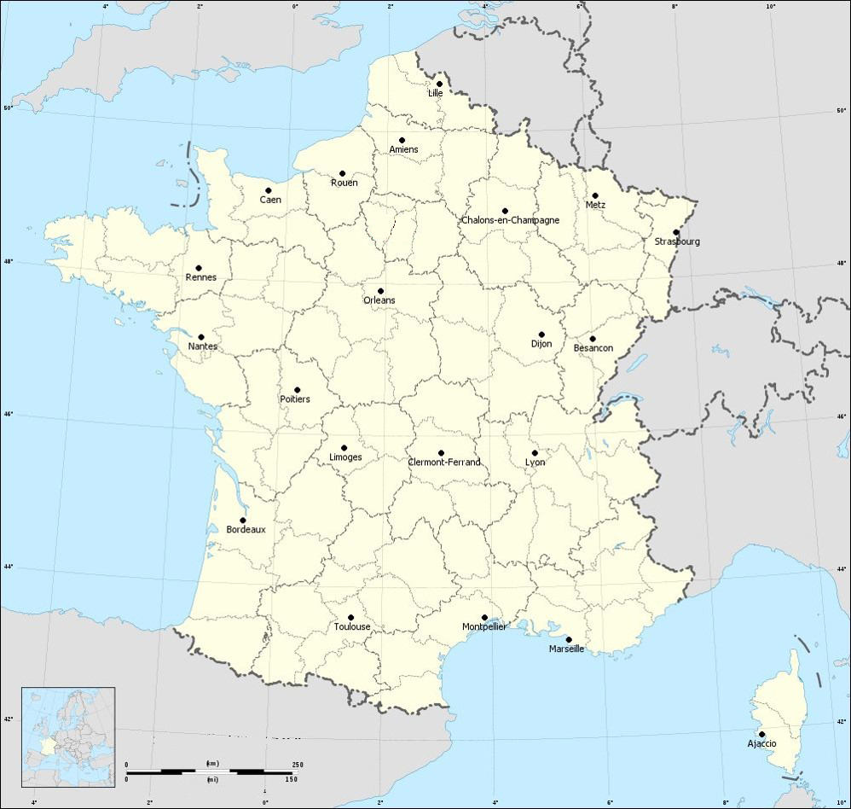
L’entre-deux guerres
Le traité de Versailles met fin à la Grande Guerre.
Paris
Versailles

Slide 4
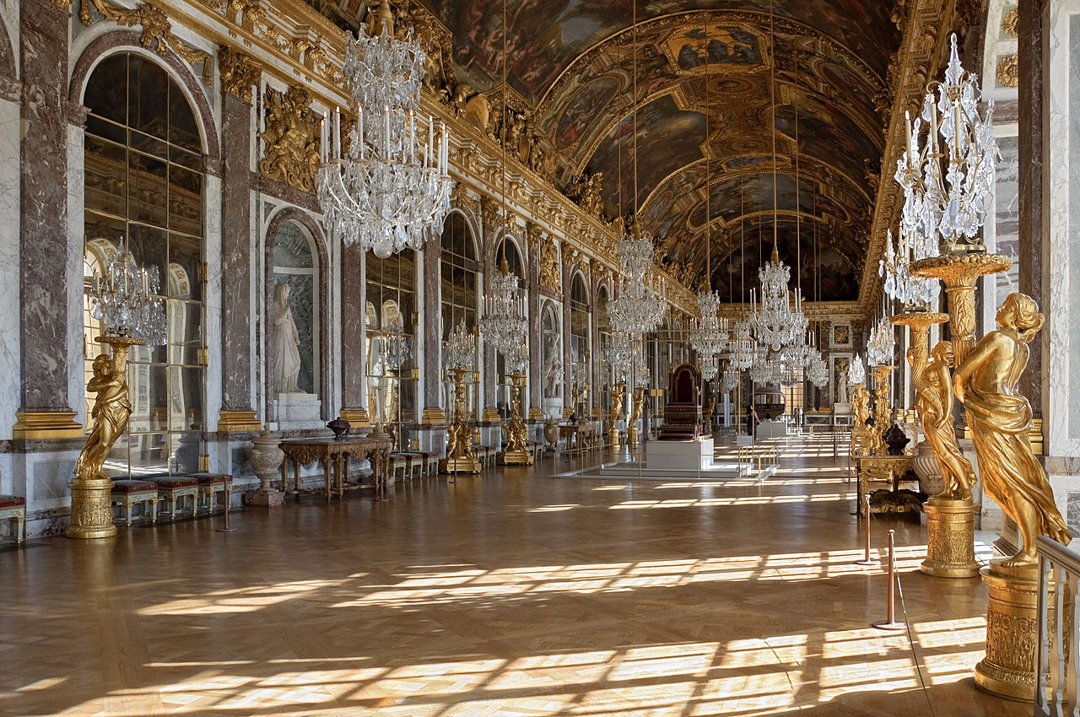

Slide 5
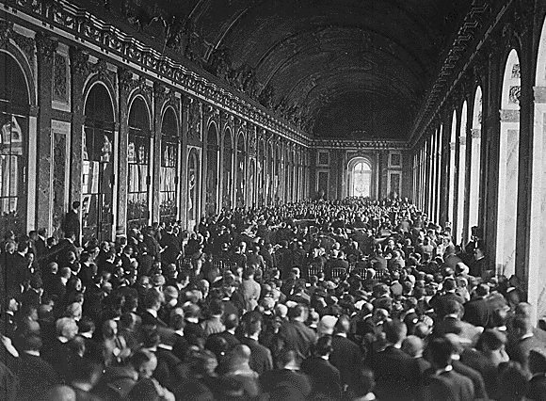
Les délégués signent le traité de Versailles dans la galerie des Glaces.

Slide 6
L’entre-deux guerres
Le traité de Versailles met fin à la Grande Guerre.
Il blâme les Allemands pour la guerre.
Il demande d’énormes sommes ; réparations économiques.
Paris
Versailles

Slide 7
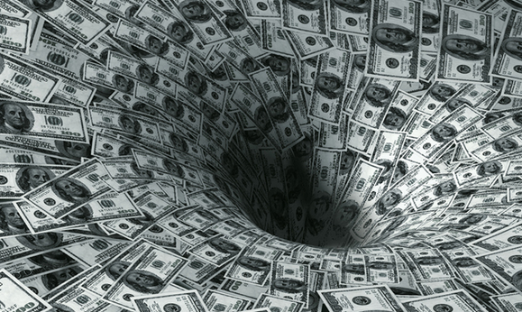
L’entre-deux guerres
L’Allemagne est plongée dans la récession.
Elle imprime de l’argent.
Ceci cause l’hyperinflation.

Slide 8
« Desperate times call for desperate measures. »

Slide 9
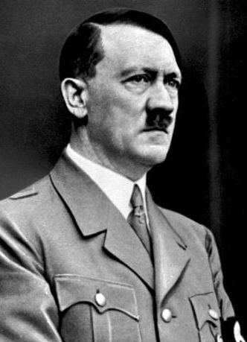
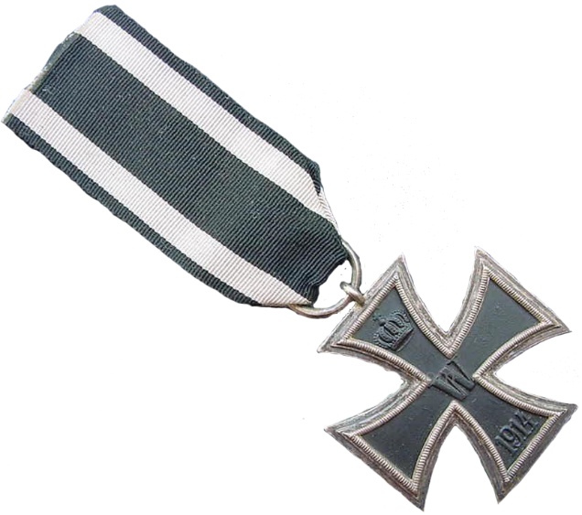
Adolf Hitler
Née en Autriche (Autriche-Hongrie) en 1889.
Veut devenir artiste ou architecte.
Combat durant la Grande Guerre.
Se joint au parti nazi en sept. 1919.

Slide 10
L’entre-deux guerres
Le parti nazi prend de la popularité.
(Parti national-socialiste des travailleurs allemands)
Anarchisme
Fascisme
Communisme
Capitalisme

Slide 11
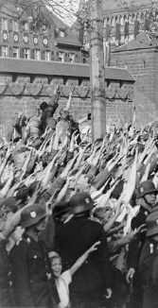
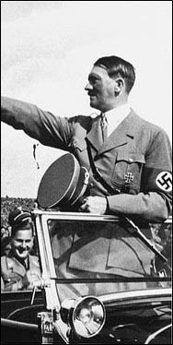
L’entre-deux guerres
Le parti nazi n’a jamais remporté une majorité au parlement.
Mais Hitler est nominé chancelier en 1933.

Slide 12
Hitler Speech, 1933
(3:00-4:00)
https://www.youtube.com/watch?v=rcGU23-8rDU

Slide 13
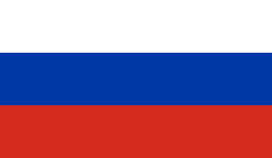
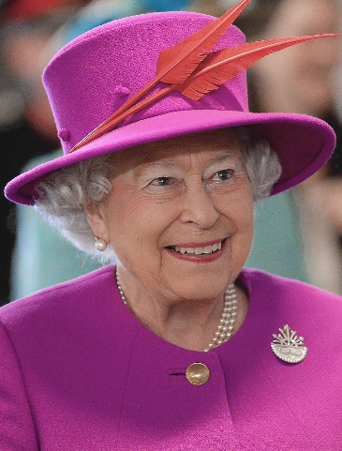
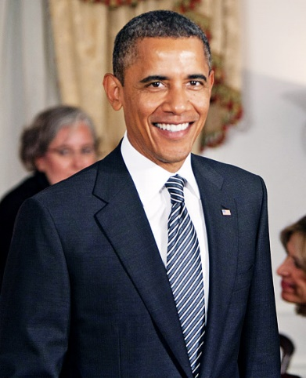
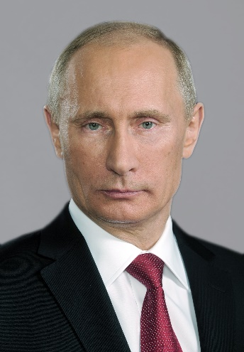
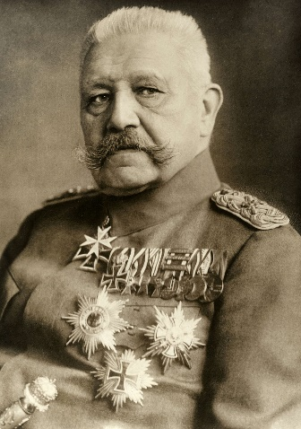
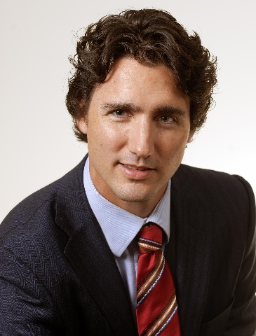
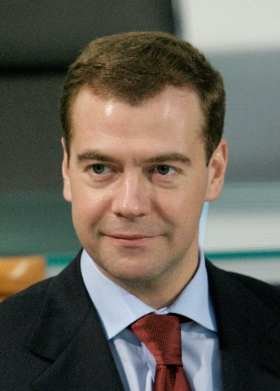
Chef d’État
Chef de gouvernement

Slide 14
L’entre-deux guerres
Le parti nazi n’a jamais remporté une majorité au parlement.
Mais Hitler est nominé chancelier en 1933.
Suite à la mort du président en 1934, Hitler se transforme en dictateur.

Slide 15
Suggestion de lecture

